Slide 1
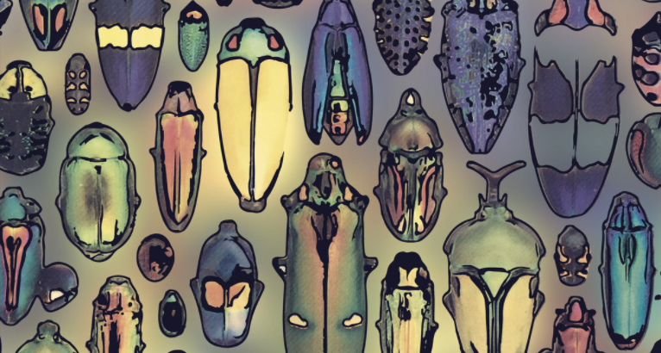

История и методология науки и техники в области биотехнических систем и технологий
Лекция №3.1 – история и методология развития методов физиологических исследований
Юхновский И.А

Slide 2
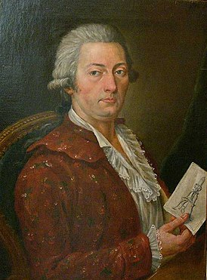
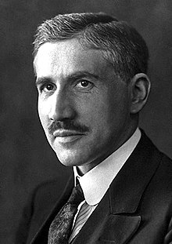
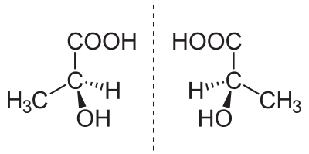
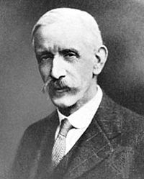
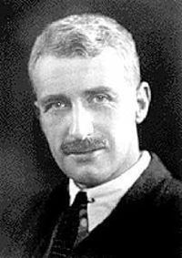
1780г - Молочная кислота
Шееле понял, что наиболее частым веществом, которое образуется из углеводов является молочная кислота (например, квашение).
глюкоза -> молочная кислота - гликолиз
Биохимики в начале 20-х годов стали находить методом Шееле молочную кислоту в мышцах.
1907 г. У.Флетчер и Ф.Хопкинс установили, что при анаэробном мышечном сокращении образуется молочная кислота. Молочная кислота тем более накапливается, чем более мышцей совершено работы.
Шееле, Карл Вильгельм
Мейергоф, Отто
Энантиомеры молочной кислоты: L-(-)-молочная кислота (слева) и D-(+)-молочная кислота (справа)
2-​гидроксипропановая кислота
Английский студент-физик А.Хилл хотел быть чемпионом в стайрском беге на 600м. Столкнулся с проблемой после 300м нет сил бежать, сводит ноги, пршел к тому, что причина - образование молочной кислоты. Он узнает, что в германии той же проблемой занят О.Мейергоф, Стали изучать как сокращается мышца.
Хопкинс, Фредерик Гоуленд
Хилл, Арчибалд

Slide 3
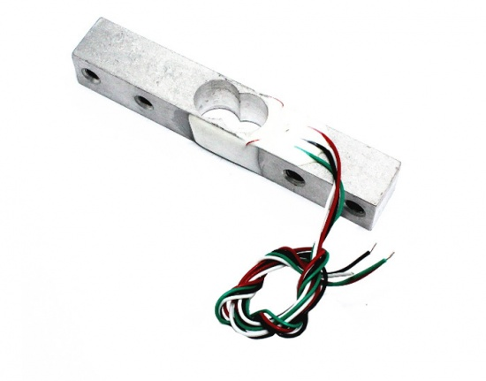
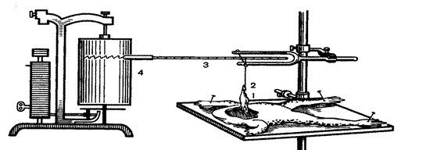
1922 г - Нобелевкая премия, опыты Мейергофа природа мышечного сокращения
Схема универсальной физиологической установки:
Тензодатчик
Если мышцу помещать в раствор, то можно изучать химию и биохимию в зависимости от того как сокращается мышца. По мере сокращения мышц образуется в растворе альфа-оксипропионовая кислота (молочная кислота)
Мейергоф и его коллеги детально изучают процесс и приходят к выводу, что мышцы не просто при сокращении производят молочную кислоту, а мышца сокращается потому, что образуется молочная кислота.
Но через десятилетия выяснилось что это не совсем так....
А.Хилл как термодинамик меряет температуру и создает чувствительные приборы и исследует ΔT процесса.

Slide 4
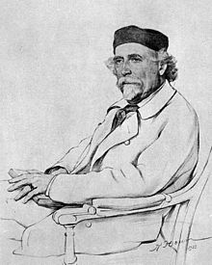
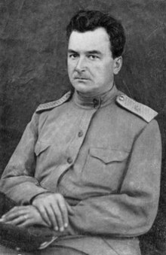
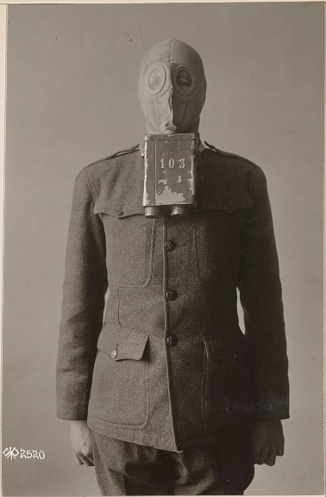
1-я мировая война
Отравляющие вещества - сначала были газовые, но потом появились кожно-нарывные. Мелкая суспензия, мелкий туман, вдохнул, легкие погибли и в страшных мучениях человек умирает. В химии получает развитие тема ОВ.
Противога́з Зели́нского — Кумманта — первый в мире противогаз, обладающий способностью поглощать широкую гамму боевых отравляющих веществ (БОВ), разработанный в 1915 году российским учёным-химиком Николаем Дмитриевичем Зелинским и технологом завода «Треугольник» Э. Куммантом. Основа - активированный уголь.
Шилов - ученик Зелинского модифицирует противогаз. Учил на передовой солдат пользоваться противогазами. Главная идея Шилова - сопряжение, она вокруг, но он еще об этом не знает.
Зелинский, Николай Дмитриевич
Шилов, Николай Александрович
Солдат в противогазе

Slide 5
Участие фосфатов в преобразовании энергии
Диализ сока Бухнера (детально позже), бесклеточный экстракт в котором идет брожение - превращение в спирт или молочную кислоту добавленную глюкозу, а узнаем о процессе по пузырям.
фосфаты(соли H₃PO₄) + глюкоза -> молочная кислота или спирт
Фосфат входил и вышел, обеспечил сопряженный процесс - самое большое достижение к середине 20 века - сопряженное участие фосфатов в преобразовании энергии. Но ученые пока об этом не знали:
C₆H₁₂O₆ -> C₃H₆O₃
глюкоза молочная кислота
фосфат -> АТФ
Среди ОВ самые отвратительные - кожно-нарывные, убивают ткани, прожигают. Среди них есть целый класс алкилирующих веществ, например:
I/Cl/Br+уксусная кислота
В белках есть сульфгидрильные группы SH-группы, без которых катализ и жизнь невозможны под воздействие ОВ мгновенно алкилируются
-S-H+ I-CH₂COOH -> -S-CH₂COOH + HI - реакция алкилирования
ацитильный остаток
в результате белок не работает, остановить нельзя
Было показано на бухнеровской установке, что брожение не идет при очень малых концентрациях монойодуксусной ксилоты (монойодацетат)

Slide 6
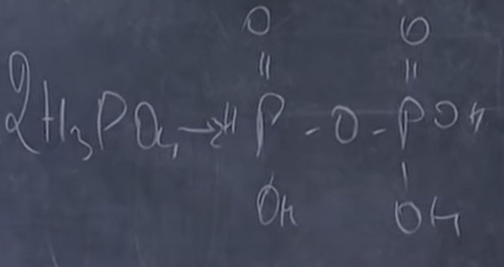
Определение фосфатов
В лаборатории Мейергофа изучают детали действия ядов, приезжает Э. Лундсгаард и изучает не только появление молочной кислоты, но еще и фосфатов, для этого надо было точно определять фосфаты в свободном растворе (концентрацию солей ортофосфорной кислоты).
В середине 19 века найдена рекация на фосфаты - соли молибденовой кислоты образует силикатами и фосфатами прочные комплексы, которые можно потом промыть, высушить, взвесить и провести аналитическую работу.
Работа аналитического химика 20 века - работа для особого склада психики, провести точно, аккуратно, по инструкции, получить осадок, высушить, довести до постоянного веса, делаются расчеты, расчеты оказываются неверными, опыт повторяется заново, а чтобы убрать все лишнее из смеси, прокаливается осадок в муфельной печи (500°-600°), остужают, взвешивают.
Метод молибдатов по обнаружению фосфатов - грубый, точность порядка миллиграммов, а это очень большие концентрации, но в Америке точность метода усовершенствовали в 1000 раз Fiske-Subbarow метод - по цвету, оказалось фосфатмолибдатный комплекс при восстановлении гидрохиноном образует яркосиний продукт и по цвету можно определять в тысячу раз меньшие концентрации.
Освоив Fiske-Subbarow метод, Э. Лундсгаард видит, что фосфат больше в растворе с мышцей не определяется. А Fiske-Subbarow обнаружили что фосфат превращается в пирофосфат, который не дает синюю окраску.
В сосуд добавляют монойодацетат, молочная кислота исчезает, а мышца все равно сокращается, до тех пока в растворе не появляются снова фосфаты, получается они были нужны, пока были в скрытом виде. Вывод - молочная кислота не нужна для сокращения.

Slide 7
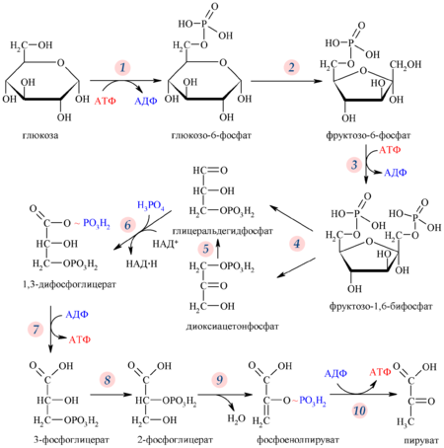
Молочная кислота в мышечном сокращении
Э. Лундсгаард пишет статью в опровержении работы своего учителя.
Мышца сокращается пока образуется аденазинтрифосфорная кислота - АТФ и она перестает сокращаться по мере расщепления АТФ
Клюкоза расщепляется до молочной кислоты не с тем чтобы образовывать молочную кислоту, а для того чтобы по дороге сделать АТФ.
Распад шестиуглеродного сахара глюкозы на две молекулы трёхуглеродного пирувата осуществляется в 10 стадий

Slide 8
1930г. Схема гликолиза
Э. Лундсгаард пишет статью в опровержении работы своего учителя.
Мышца сокращается пока образуется аденазинтрифосфорная кислота - АТФ и она перестает сокращаться по мере расщепления АТФ
Клюкоза расщепляется до молочной кислоты не с тем чтобы образовывать молочную кислоту, а для того чтобы по дороге сделать АТФ.
Распад шестиуглеродного сахара глюкозы на две молекулы трёхуглеродного пирувата осуществляется в 10 стадий

Slide 9
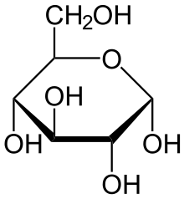
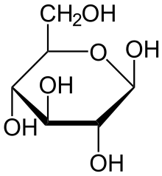
Структуры полисахаридов: амилоза, гликоген, целлюлоза и хитин
Почему начинается все с глюкозы? Почему гликолиз одинаков, в плоть до того, что когда приносят метеорит с формами жизни, то мы не сомневаемся что искать.
Этот вопрос почему выбрана глюкоза, каков смысл эволюции? Чтобы ответить на этот вопрос надо знать преимущества в естественном отборе, чем эти молекулы хороши физикой, историей, взаимодействием и тогда во всей полноте получается чрезвычайно яркая задача - поиск физического смысла. А физика - это "фюсис". Фюсис, физис, фюзис (др. -греч. φύσις) — греческий теологический, философский, и научный термин, обычно переводимый на русский язык как «природа». Физический/природный смысл в том, что был естественный отбор в пользу этой молекулы. И тут мы ломаем головы и думаем, что знаем, но оказывается, что это не так.
Все кто выдержал естественный отбор питаются полимерами, сделанными из глюкозы в связи 1-4. Молекулы связанные такой связью могут быть длинными, так как ничто не мешает им удлиняться (кроме физики больших молекул при флуктуации тепловых концентраций).
α-D-Глюкопираноза
6
5
4
1
3
2
β-D-Глюкопираноза
α1-4
- O -
H₂O

Slide 10

Амилоза
Амилоза - цепь из 200 таких молекул, крахмал. Замечательно удобная молекула, а удобна она тем, что когда соединяем много глюкозных остатков вместе. Физическое обоснование - если 200 штук соединены вместе, то они образуют одну кинетическую частицу, значит осмотическое давление такого раствора будет в 200 раз меньше, чем раствор глюкозы из того же количества молекул. Это страшная вещь, если бы сделать из них свободно концентрированный раствор, то клетку разорвет вода.

Slide 11
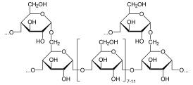
Гликоген
HO
α1-6
часть молекул в цепочке кроме связи 1-4, еще могут соединяться связью 1-6, так получаются ветвления, ветвление может быть частым. Такой ветвящийся сахарид называется гликогеном. гликоген компактен, удобен, экономен, но затрудняется его использование.
В крахмале мы отрываем от молекулы по кольцу, сжигаем его в гликолизе и всем хорошо, а в гликогене, как только мы подходим к ветвлению, мы этого сделать уже не можем - нужен специальный фермент, который не боится связи 1-6 - это большая эволюционная задача, не все с ней справляются.
Конечно, все намного сложнее, настоящие деятели здесь белки, все в них, все зависит от их специфичности, какие они узнают связи, пространственные фигуры, а мы рисуем чистую химическую схему, хотя за каждой из них стоит огромная, наверное очень большая молекула белка.
Итак, есть задача: питаться связями 1-4, дойти до 1-6, расщепить ее, прийти к свободной 1-4 связи или к чистой молекуле глюкозы и получать энергию в том же гликолизе, но есть тайна: кто и когда придумал вместо связи α1-4 делать связи β1-4?
Как только мы делаем связь β1-4
- O -
H₂O

Slide 12
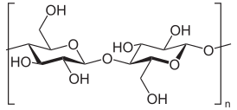
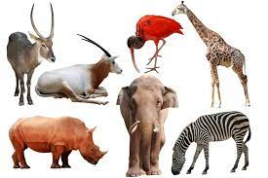
Целлюлоза
β1-4
Итак, есть задача: питаться связями 1-4, дойти до 1-6, расщепить ее, прийти к свободной 1-4 связи или к чистой молекуле глюкозы и получать энергию в том же гликолизе, но есть тайна: кто и когда придумал вместо связи α1-4 делать связи β1-4?
Как только мы делаем связь β1-4, это равносильно тому, что молекула поворачивается, получается чередование направлений. При первом взгляде нет проблем, создаем аминокислотную последовательность, приспосабливаемся к β и разрываем связи..., однако, почему то ферменты, расщепляющие связи β1-4 трудны, редки и тяжело дались эволюции и какое это счастье, что они медленно и плохо получались в процемме эволюции, потому что связи β1-4 называются целлюлоза, это клетчатка. Вопрос, почему клетчатка просто так не съедобна, почему нет ферментов? Каков эволюционный смысл? Если бы фермент β1-4 был легко доступен, то все было бы съедено. Поэтому ответ на вопрос - высшая биологическая целесообразность. Ненасытная жизнь съела бы всю траву, все деревья, всю целлюлозу и ничего бы не осталось, поэтому связи β1-4 не являются в основном прямыми поставщиками глюкозы для дальнейшего гликолиза.
Жизнь травоядных от слонов до насекомых сами есть не могут β1-4 , они все это измельчают, готовят пищевую массу, которую съедают микробы, а у слонов, цепочка еще длиннее. Такие пищевые цепи также требуют ответа на вопрос почему?

